Slide 1
Основные понятия, термины и определения
Составляющие информационной безопасности
Управление информационной безопасностью
© Баранова Елена Константиновна
e-mail: ekbaranova@hse.ru

Slide 2
Литература
Основная литература
1. Баранова Е.К., Бабаш А.В. Информационная безопасность и защита информации.
Учебное пособие. – М.: ИНФРА-М_РИОР, 2014. – 256 с.
2. Баранова Е.К., Бабаш А.В. Моделирование системы защиты информации. Практикум.
– М.: РИОР: ИНФРА-М, 2015. – 120 с.
3. Баранова Е.К., Бабаш А.В. Криптографические методы защиты информации
Лабораторный практикум (+CD): учебное пособие. – М.: КНОРУС, 2015. – 200 с.
4. Белов Е. Б., Лось В.П. и др. Основы информационной безопасности.
М.: Горячая линя - Телеком, 2010. — 544 с.
Дополнительная литература
5. Блэк У. Интернет: протоколы безопасности. Учебный курс. – СПб.: Питер, 2010.
– 288 с.
6. Домарев В.В Безопасность информационных технологий. Методология создания
систем защиты. – М.: ДиаСофт, 2010.
7. Хорев П.Б. Методы и средства защиты информации в компьютерных системах.
– М.: 2011.

Slide 3


ОСНОВНЫЕ ПОНЯТИЯ
Безопасность информации - состояние, при котором исключается возможность просмотра, изменения или уничтожения информации лицами, не имеющими на это права, а также утечки за счет побочных электромагнитных излучений и наводок, специальных устройств перехвата (уничтожения) при передаче между объектами вычислительной техники.
Под защитой информации понимается совокупность мероприятий, направленных на обеспечение конфиденциальности и целостности обрабатываемой информации, а также доступности информации для пользователей.
Целостность – свойство информации сохранять заранее определенные вид и качество.
Конфиденциальность – сохранение критичной информации, доступ к которой ограничен узким кругом пользователей (отдельных лиц или организаций), в секрете.
Доступность – такое состояние информации, когда она находится в виде и месте, необходимом пользователю, и в то время, когда она ему необходима.

Slide 4
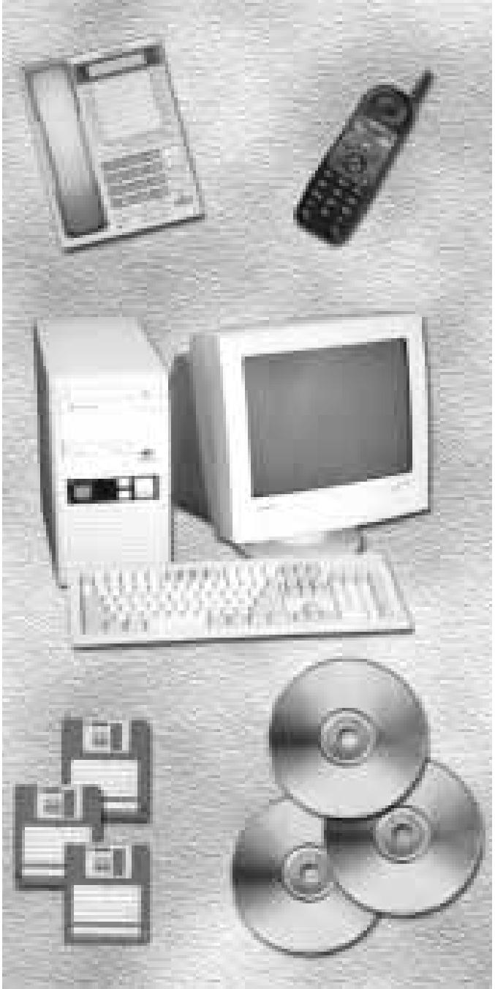
Методологические основы обеспечения информационной безопасности
Цель защиты информации
сведение к минимуму потерь, вызванных нарушением целостности данных, их конфиденциальности или недоступности информации для потребителей

Slide 5







Методологические основы обеспечения информационной безопасности
Обеспечение информационной безопасности должно быть:
централизованным
плановым
конкретным и целенаправленным
активным
надежным и универсальным
нестандартным
открытым
экономически эффективным

Slide 6
Цели, задачи, принципы построения
и требования к системе защиты информации
Основные этапы создания системы защиты информации | Результаты действий на каждом этапе создания системы защиты информации
1. Выявление информации, подлежащей защите в организации | Список конфиденциальных сведений, и организаций (частных лиц), которых эти сведения могут интересовать
2. Определение границ управления информационной безопасностью | Создание модели объекта с выявлением возможных точек нападения
3. Анализ уязвимостей: - каналы утечки и НСД, - вероятность реализации угроз, - модель действий нарушителя, - оценка ущерба | Сценарий осуществления противоправных действий. Ранжирование угроз по вероятности их осуществления и возможному ущербу. Принятие стратегии управления рисками

Slide 7
Цели, задачи, принципы построения и требования к системе защиты информации
Основные этапы создания системы защиты информации | Результаты действий на каждом этапе создания системы защиты информации
4. Выбор контрмер, обеспечивающих информационную безопасность | Правовые, организационные и инженерно-технические мероприятия. Определение политики безопасности
5. Проверка системы защиты информации: - оценка эффективности вариантов построения, - тестирование системы | Формирование системы информационной безопасности на основе результатов оценки эффективности и тестирования
6. Составление плана защиты | Пакет документов по построению системы информационной безопасности и реализации политики безопасности
7. Реализация плана защиты информации | Монтаж и настройка оборудования, управление системой защиты

Slide 8
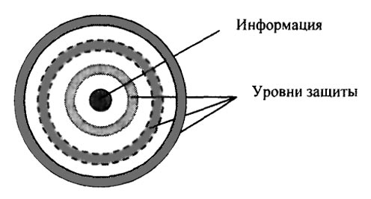
Модель мнгоуровневой СЗИ

Slide 9
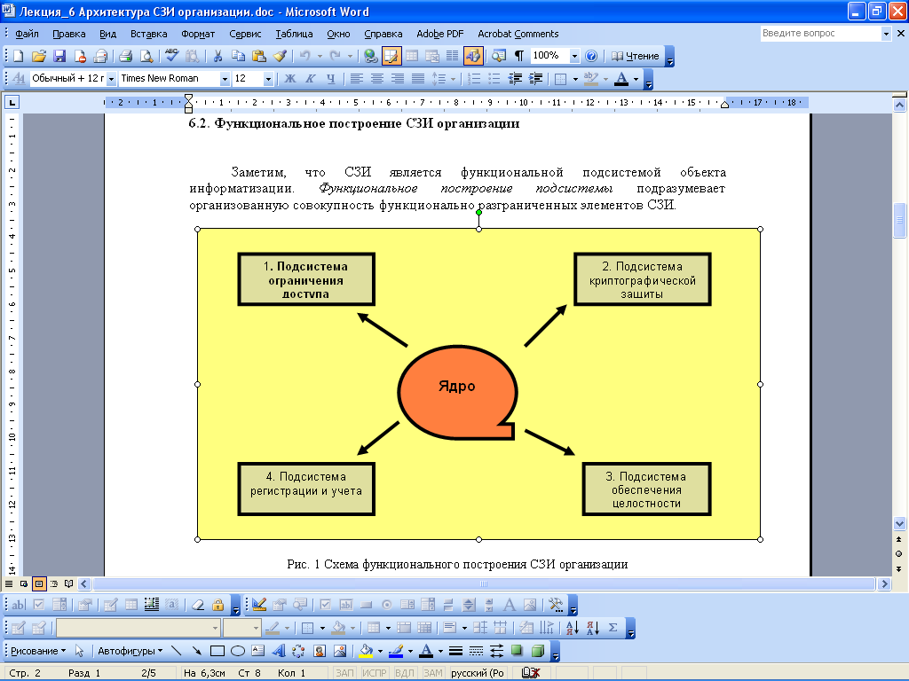
Функциональное построение
СЗИ

Slide 10
Функциональное построение
СЗИ
Ядро СЗИ
включает организационные и технические составляющие.
Организационные составляющие ядра – это специально выделенные сотрудники для обеспечения защиты информации, выполняющие свои функции в соответствии с разработанными должностными обязанностями, а также нормативная база, регламентирующая выполнение этих функций.
Техническая составляющая ядра – это совокупность технических средств, отображающих состояние элементов СЗИ, контроль доступа к элементам СЗИ и т.п.
Эти средства, как правило, объединяются в соответствующий пульт управления СЗИ.

Slide 11
Функциональное построение
СЗИ
1. Подсистема ограничения доступа
Выполняет функции идентификации, аутентификации и контроля пользователей при доступе к конфиденциальной информации, программным ресурсам
( системе, терминалам, каналам связи, носителям и т. п.)
Данные функции могут быть реализованы на объекте с помощью СКУД (системы контроля и управления доступом).
Кроме того, на объекте информатизации для ограничения доступа используются организационные средства
(нормативно-методические и должностные инструкции и т.п.).

Slide 12
Функциональное построение
СЗИ
2. Подсистема криптографической защиты
Реализует функцию шифрования конфиденциальной информации и запись на совместно используемые различными субъектами доступа носители информации.
Доступ к операциям шифрования/расшифрования, а также криптографическим ключам контролируется посредством системы управления доступом.
Криптографическая подсистема реализуется в виде
программно-аппаратных средств, разработанных и используемых на основе действующих алгоритмов

Slide 13
Функциональное построение
СЗИ
3. Подсистема обеспечения целостности
Является обязательной для любой СЗИ и включает организационные, программно-аппаратные и другие средства и методы обеспечивающие:
контроль целостности программных средств на предмет несанкционированного изменения (например, с использованием имитовставок, дублирования и эталонных копий);
периодическое тестирование функций СЗИ с помощью специальных программных средств;
наличие администратора (службы) ИБ, ответственного за ведение, нормальное функционирование и контроль работы СЗИ;
восстановление СЗИ при отказах и сбоях;
резервирование информационных ресурсов;
контроль применения сертификации средств и методов защиты.

Slide 14
Функциональное построение
СЗИ
4. Подсистема регистрации и учета
Включает средства регистрации и учета событий и ресурсов (с указанием времени и инициатора действий):
вход/выход пользователей в/из системы;
выдача документов;
запуск/завершение программ, использующих защищенные файлы;
доступ к защищенным каналам связи, базам данных и т.п.;
изменение полномочий субъектов доступа;
контроль создания объектов доступа и носителей информации.
Регистрация осуществляется с использованием журналов вручную или с помощью специальных программ журнализации.

Slide 15
Организационное построение СЗИ может быть представлено совокупностью следующих рубежей защиты:
1. территория
2. здания, расположенные на территории;
3. помещения внутри здания, в которых расположены ОИ;
4. ресурсы, используемые для обработки, хранения информации и
сама информация;
5. линии связи, проходящие в пределах одного здания;
6. линии связи, проходящие между отдельными зданиями,
находящимися на территории объекта;
7. линии связи, выходящие за пределы объекта.

Slide 16
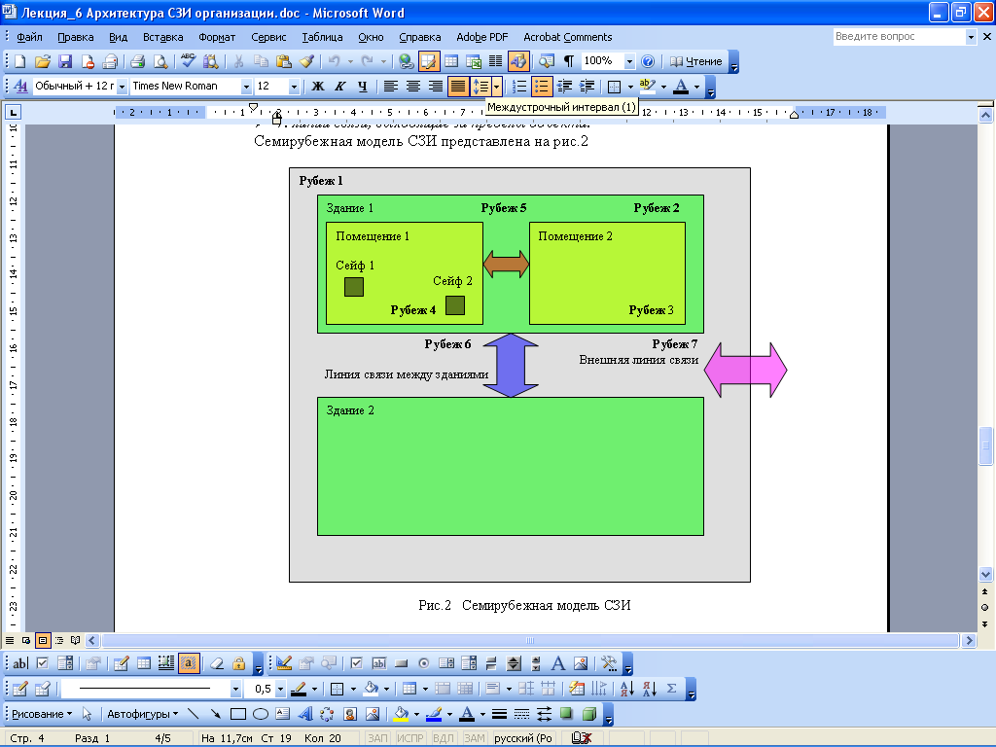
Семирубежная модель защиты

Slide 17
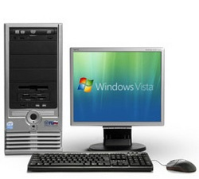
Практические проблемы обеспечения информационной безопасности
Цель - определение правильного способа использования вычислительных и коммуникационных ресурсов, а также разработка мер по предотвращению и ликвидации последствий нарушений режима безопасности.

Slide 18

Практические проблемы обеспечения информационной безопасности
Проблема 1
Для ее преодоления важно решить следующие задачи:
повысить квалификацию персонала в области защиты информации путем проведения специальных собраний, семинаров;
повысить уровень информированности персонала, в частности о стратегических задачах, стоящих перед организацией.
ОТСУТСТВИЕ ПОНИМАНИЯ у руководителей среднего и нижнего ранга, а также у персонала необходимости проведения работ по повышению уровня информационной безопасности.

Slide 19
Практические проблемы обеспечения информационной безопасности
Проблема 2
Противостояние службы автоматизации и службы безопасности предприятия.
Решается эта проблема, как и большинство подобных, чисто управленческими методами.
Важно, во-первых, иметь в организационной структуре предприятия механизм решения подобных споров.
Во-вторых, технологическая и организационная документация должна четко и грамотно делить сферы влияния и ответственности подразделений.

Slide 20

Практические проблемы обеспечения информационной безопасности
Проблема 3
Личные амбиции и взаимоотношения на уровне руководителей среднего и высшего звена.
Бывает, что при проведении работ по исследованию информационной защищенности то или иное должностное лицо видит личную заинтересованность
в результатах этих работ.
Такие ситуации нужно своевременно выявлять и ликвидировать на уровне
высшего руководства предприятия.

Slide 21

Практические проблемы обеспечения информационной безопасности
Проблема 4
Низкий уровень исполнения
намеченной программы действий по созданию системы защиты информации.
Ситуация, когда стратегические цели и задачи теряются на уровне исполнения.
Проблема 5
Низкая квалификация специалистов по защите информации
Процесс повышения квалификации должен быть непрерывным, так как меняется уровень технологических решений в информационной системе, меняются подходы к обеспечению безопасности и, что особенно важно, меняется политика безопасности конкретного предприятия по мере его развития.

Slide 22
Контрольные вопросы
Основные понятия информационной безопасности. Цель защиты информации в частном и государственном секторах.
Современные требования к системе информационной безопасности организации.
Основные этапы создания системы защиты информации в организации.
Функциональное построение системы защиты информации.
Организационное построение системы защиты информации в организации. Семирубежная модель защиты.
Практические проблемы обеспечения информационной безопасности.

